Slide 1

Cómo afecta la tecnología al medio ambiente: El lado positivo
Tecnología y medio ambiente
Beneficios de la tecnología sobre el medio ambiente
Energías renovables
Casas inteligentes
Control ambiental
Procesos más sostenibles
Transformación Digital
Creditos

Slide 2
Tecnología y medio ambiente
Energías Renovables
Edificios Inteligentes
Transporte Sostenible
La tecnología ha permitido el desarrollo de sistemas de energía renovable cada vez más eficientes y asequibles, como la energía solar, eólica e hidroeléctrica. Estos avances están reduciendo nuestra dependencia de los combustibles fósiles y disminuyendo las emisiones de gases de efecto invernadero.
Los avances en domótica y automatización han dado lugar a "casas inteligentes" que pueden optimizar el consumo de energía, agua y recursos de manera autónoma. Esto se traduce en un menor impacto ambiental y una mayor eficiencia energética.
Los vehículos eléctricos, los sistemas de transporte público más eficientes y las aplicaciones de movilidad compartida están transformando la forma en que nos desplazamos, reduciendo las emisiones y la huella de carbono.

Slide 3
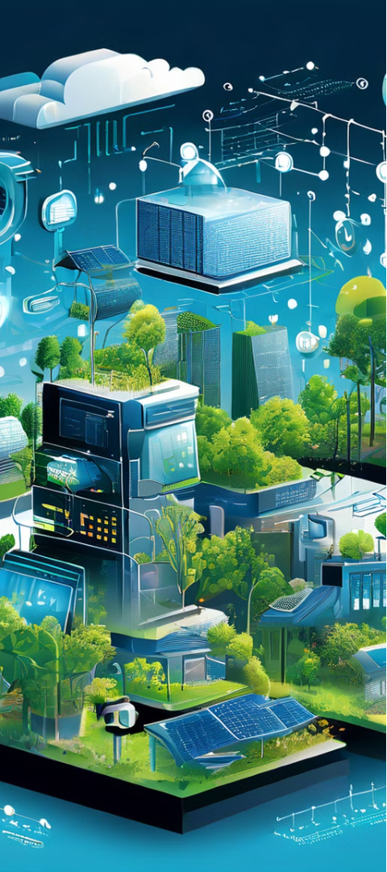
Beneficios de la tecnología sobre el medio ambiente
1
Control Ambiental
2
Procesos más Sostenibles
Sensores y sistemas de monitoreo avanzados permiten recopilar datos en tiempo real sobre la calidad del aire, el agua, la biodiversidad y otros indicadores ambientales. Esto ayuda a identificar problemas y tomar medidas correctivas.
La automatización y la inteligencia artificial están optimizando los procesos industriales, reduciendo el desperdicio, aumentando la eficiencia y adoptando prácticas más respetuosas con el medio ambiente.
3
Transformación Digital
La digitalización está permitiendo que las empresas y los gobiernos se vuelvan más transparentes y responsables con respecto a su impacto ambiental, facilitando la toma de decisiones informadas.

Slide 4
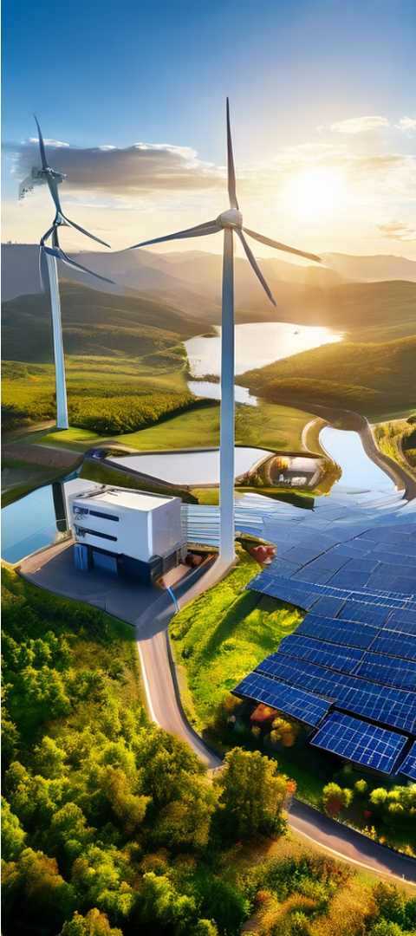
Energías Renovables
1
Energía Solar
Los paneles solares se han vuelto cada vez más eficientes y asequibles, permitiendo que los hogares y las empresas generen su propia electricidad limpia y renovable.
2
Energía Eólica
Los avances en el diseño y la tecnología de las turbinas eólicas han aumentado la producción de energía limpia a gran escala, convirtiéndola en una alternativa viable a los combustibles fósiles.
3
Energía Hidroeléctrica
Las centrales hidroeléctricas modernas son más eficientes y respetuosas con el medio ambiente, aprovechando el poder del agua para generar electricidad sin emitir gases de efecto invernadero.

Slide 5
Casas Inteligentes
Eficiencia Energética
Gestión del Agua
Materiales Sostenibles
Los sistemas de automatización del hogar pueden controlar el uso de luz, calefacción, aire acondicionado y electrodomésticos de manera inteligente, reduciendo significativamente el consumo de energía y las facturas.
Las casas inteligentes pueden monitorear y regular el consumo de agua, evitar fugas y utilizar sistemas de riego eficientes, lo que se traduce en un ahorro de este recurso escaso.
Los avances en materiales de construcción y aislamiento permiten crear hogares más ecológicos y con una huella de carbono más baja, sin sacrificar el confort y la funcionalidad.

Slide 6

Casas Inteligentes

Slide 7




Control Ambiental
Monitoreo de Calidad del Aire
Gestión del Agua
Conservación de la Biodiversidad
Análisis de Datos Climáticos
Tecnologías de monitoreo y tratamiento del agua ayudan a detectar y corregir problemas de contaminación, escasez y distribución.
Sensores avanzados pueden medir y analizar los niveles de contaminantes, permitiendo a las autoridades tomar medidas para mejorar la calidad del aire.
Herramientas de seguimiento y análisis permiten a los científicos y conservacionistas comprender mejor los ecosistemas y proteger las especies en riesgo.
Los modelos climáticos avanzados y los sistemas de información geográfica ayudan a predecir y mitigar los efectos del cambio climático.

Slide 8
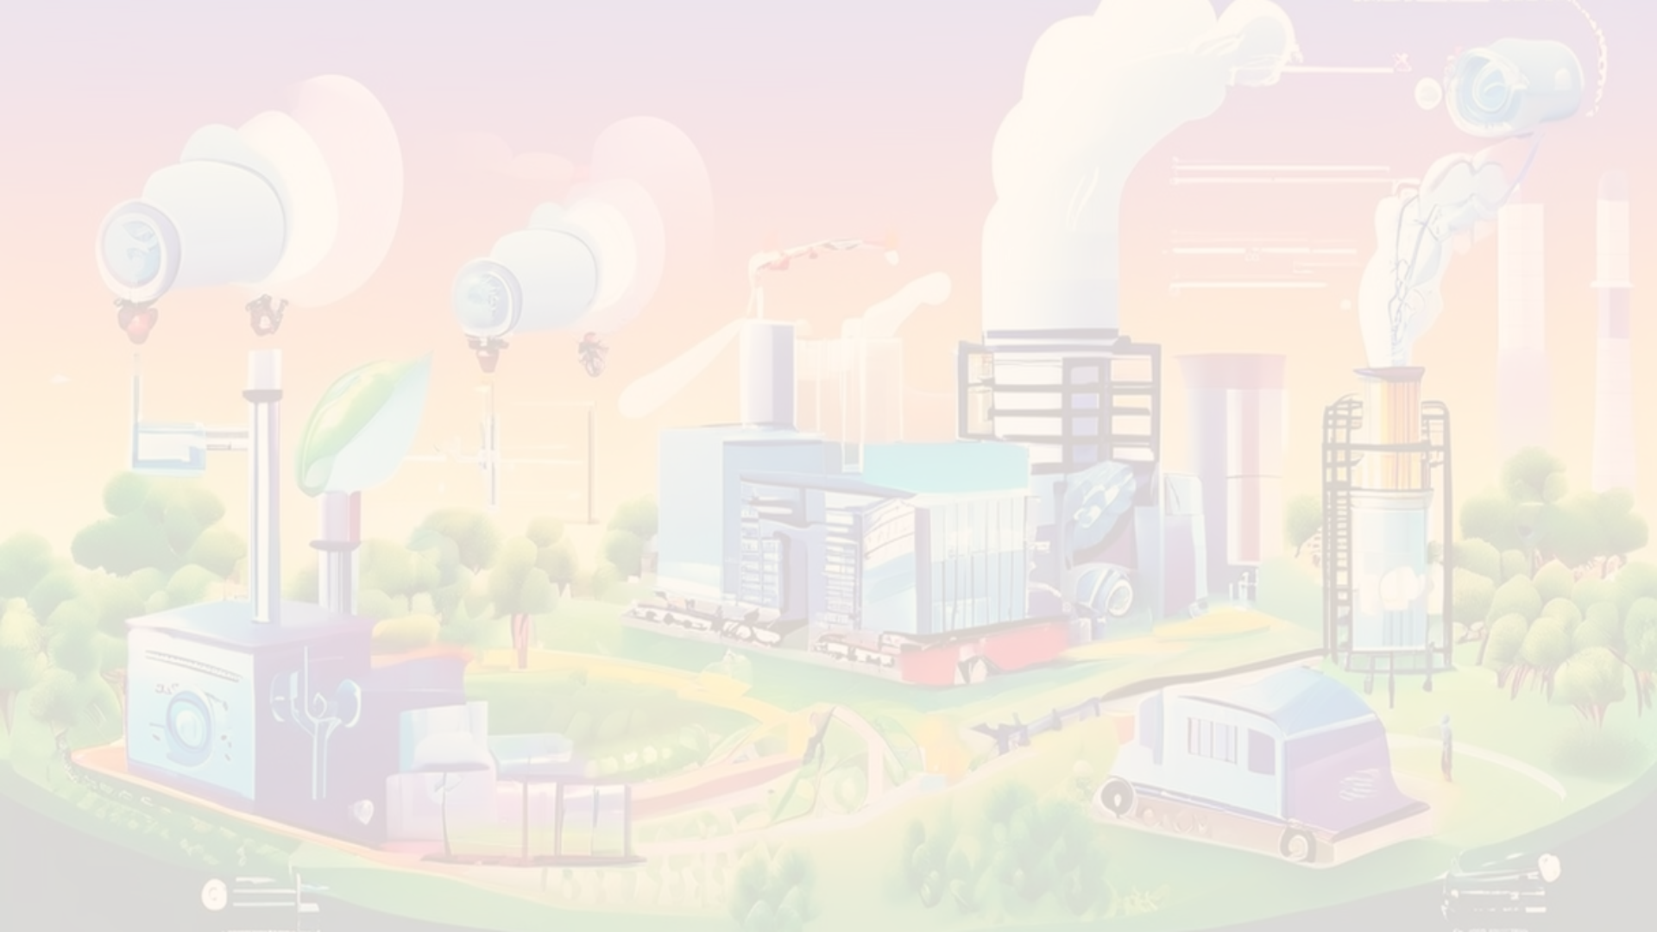



Procesos más Sostenibles
Eficiencia Energética
Circularidad
Logística Optimizada
La automatización y la IA están optimizando los procesos industriales para reducir el consumo de energía y las emisiones de carbono.
Nuevas tecnologías permiten reciclar, reutilizar y recuperar materiales, lo que ayuda a reducir el desperdicio y la contaminación.
Los sistemas de transporte inteligentes y la planificación de rutas eficiente disminuyen el consumo de combustible y las emisiones de los vehículos.

Slide 9

Transformación Digital
Transparencia
Colaboración
Innovación
La digitalización permite a las empresas y gobiernos hacer públicos sus datos de sostenibilidad, aumentando la rendición de cuentas y la toma de decisiones informada.
Las plataformas digitales facilitan la colaboración entre partes interesadas, como empresas, ONG y organismos públicos, para abordar desafíos ambientales de manera más efectiva.
La transformación digital está impulsando la innovación en tecnologías sostenibles, desde la energía renovable hasta la economía circular, lo que acelera la transición hacia un futuro más verde.

Slide 10
Creditos
Nombre del Aprendiz:
Andrés Orlando Peña
Titu

